Slide 2
«Семейная жизнь Циолковского»
Презентация урока-игры
учителя физики МБВ(С)ОУ «О(С)ОШ№1 «г. Калуги Кузьминой Л. В.

Slide 3
Цель
Познакомить учащихся с семейной жизнью
К. Э. Циолковского в игровой форме.

Slide 4
Задачи:
1. показать отношение Циолковского к браку, любви, жене, детям;
2. показать Циолковского в работе, дружбе, на отдыхе, умение вести здоровый образ жизни.

Slide 5
Методы работы
Выбор темы урока-игры.
Подбор литературы и информации из Инет, отбор материала, фотографии из Инет и свои.
Изучение информации и её обработка – разработка конкурсов.
Составление плана урока-игры.
Написание внеклассного мероприятия.
Создание презентации.

Slide 6
Содержание
Конкурс «Имя учёного, писателя, учителя и его жены»
Викторина «Семья Циолковского»
Конкурс «Семейный альбом»
Конкурс «Труды учёного»
Конкурс «Города»
Конкурс «Дома семьи Циолковских»
Конкурс «Дети Циолковских»
Конкурс «Работа учителем в Калуге»
Конкурс «Друзья учёного»
Конкурс «Места отдыха Циолковского»
Конкурс «Внуки»
Конкурс «Награды учителю, учёному»

Slide 7
1. Конкурс «Имя учёного, писателя, учителя и его жены»
Т е р а к р 1. к о т о в а
К а б а л о 2. и a а л е й
Т п у н е н 3. р е т а к а
П с и к т у н 4. р е в а н е
К с о п е т л е 5. з и м у т а
Г е й о п а 6. г а д у р а
О н б е 7. л о г а л ь
Р е т н а м и р о т
Р а к и
Н и р а д

Slide 8
Имя учёного
1.Т е р а к р кратер
2. К а б а л о облака
3. Т п у н е н Нептун
4. П с и к т у н спутник
5. К с о п е т л е телескоп
6. Г е й о п а апогей
7. О н б е небо
8. Р е т н а м и р о т терминатор
9. Р а к и Икар
10. Н и р а д надир

Slide 9
Имя жены:
1. к о т о в а Восток
2. и ф а л е й афелий
3. р е т а к а ракета
4. р е в а н е Венера
5. з и м у т а азимут
6. г а д у р а радуга
7. л о г а л ь Алголь

Slide 10
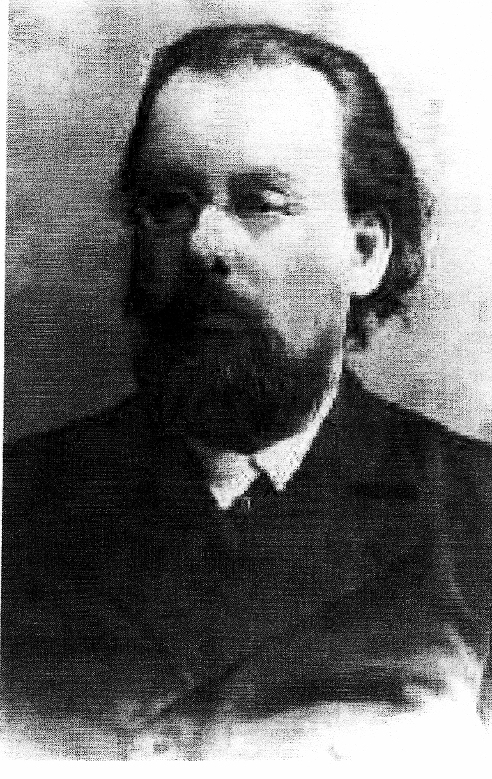
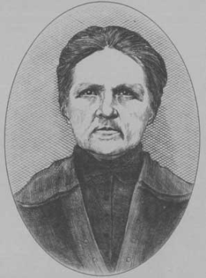
Назовите полное имя учёного и его жены

Slide 11
2.Викторина «Семья учёного»
1. Когда и где родился К. Э. Циолковский?
С. Ижевское Рязанской губернии, 17 сентября 1857 г.
2. Профессия Циолковского.
Учитель.
3. Как получил образование Циолковский?
Самоучка.
4. Призвание Циолковского.
Учёный-исследователь.
5. Как сейчас называют Циолковского?
Основоположник космонавтики.
6. В каком городе К. Циолковский женился?
В Боровске.

Slide 12
2.Викторина «Семья учёного»
7. Как звали невесту?
Варвара Евграфовна Соколова.
8. Где они познакомились?
На квартире, где снимал комнаты Циолковский.
9. Кто был её отец?
Дьякон из города Тихвина Тульской области.
10. Почему родные Варвары были против брака? Они считали
Циолковский убеждённым атеистом, а девушка была религиозна.
11. Почему всё- таки состоялась свадьба?
За невестой не было приданого, а жених его и не требовал.
12. Праздновалась ли свадьба?
Нет. Тесть и священник напились, а молодожён купил токарный станок.

Slide 13
2.Викторина «Семья учёного»
13.Хорошо ли это было: брачная жизнь без любви? Довольно ли в браке одного уважения?
«Кто отдал себя высшим целям, для того это хорошо. Но он жертвует своим счастьем семье. От таких браков дети не бывают, здоровы, удачны и радостны. И я всю жизнь сокрушался о трагической судьбе детей», - говорил Циолковский.
14.Что такое платоническая любовь? Расскажите на примере Циолковского.
В Москве продолжительная переписка с дочерью миллионера. В Боровске вздохи по дочерям смотрителя училища Толмачёва, в Калуге влюбился в двоюродную сестру Каннинга.
15. Сколько всего детей было в семье Циолковских?
Семь.
16. Сколько детей родилось в Боровске? Как их звали? Их судьба.
Четверо: Любовь, Игнатий, Александр и Иван. Любовь дожила до глубокой старости, помогала отцу в делах, Игнатий и Александр покончили жизнь самоубийством. Иван умер молодым мучительной смертью.

Slide 14
2.Викторина «Семья учёного»
17. Сколько детей родилось в Калуге? Их судьба.
Сын и две дочери. Леонтий умер через год от коклюша. Мария прожила долгую жизнь и родила 6 детей, Анна была замужем, родила сына и умерла молодой.
18. Какие условия поставил Циолковский перед женой до женитьбы?
Никакой суеты.
19. Как распределялся бюджет семьи?
Большая половина заработка Циолковского шла на его исследования.
20. Он не был ни нежным отцом, ни внимательным мужем. Прокомментируйте предложение.
Всю чёрную работу в доме всегда выполняла жена. Детям не разрешал приводить товарищей домой, самим играть дома.

Slide 15
2.Викторина «Семья учёного»
21. Как Циолковский относился к внукам?
Внуков же он просто искренне любил и был горячо к ним привязан.
22. Отношение в семье.
Детей он наказывал редко, но и не ласкал никогда. Не был ни нежным отцом, ни внимательным мужем. На последний план он ставил благо семьи и близких. Всё для высокого.
23. Понимала ли семья Циолковского?
Нет. Они были далеки от него.
24. Когда и где умер Циолковский?
19 сентября 1935 года в Калуге.

Slide 16
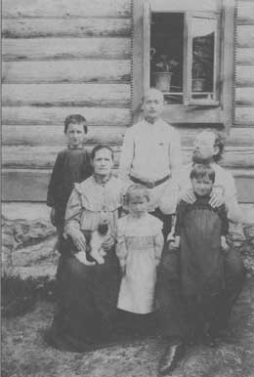
3. Конкурс «Семейный альбом»
Учитель.
Дана фотография. Расскажите о людях на фотографии.

Slide 17
4. Конкурс «Труды Циолковского»
Учитель.
Напишите название известных вам работ Циолковского.

Slide 18
Ответ
Например,
1.Научно-фантастические произведения: «Грёзы о земле и небе», «На Луне», «Вне Земли», «Жизнь в межзвёздной среде».
2.Философско-художественные работы: «Монизм Вселенной», «Научная этика», «Космическая философия».
3.Автобиографии: «Черты из моей жизни», «Штрихи автобиографии» и т. д.
4.Научные работы «Ракета в космическом пространстве».
5.Работы по педагогике: «Программа по физике», «Происхождение музыки и её сущность».

Slide 19
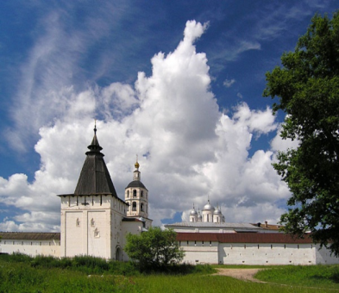
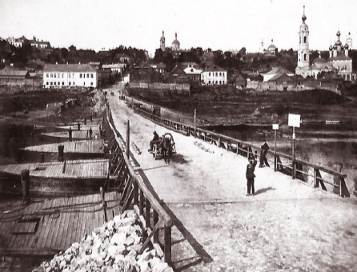
5.Конкурс «Города»

Slide 20
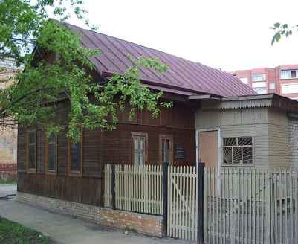
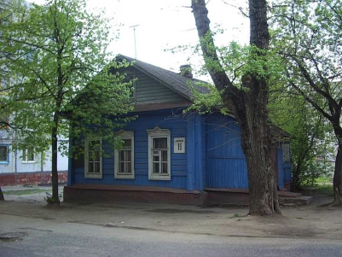
Конкурс «Дома семьи Циолковских в Калуге»

Slide 21
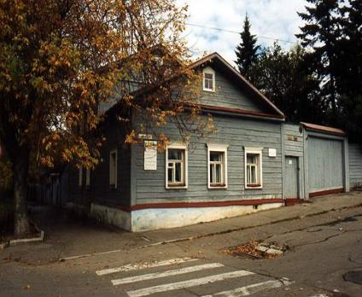
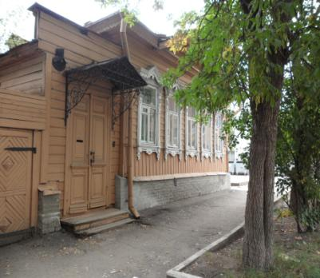
Конкурс «Дома семьи Циолковских в Калуге»

Slide 22
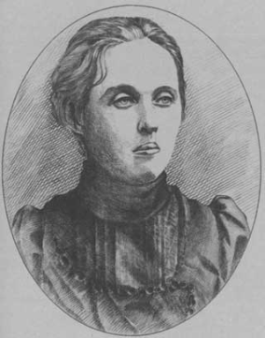
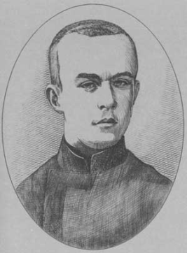
6. Конкурс «Дети Циолковских»

Slide 23
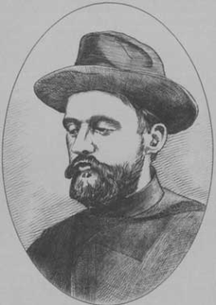
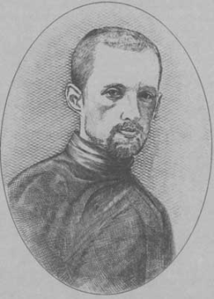
6. Конкурс «Дети Циолковских»

Slide 24
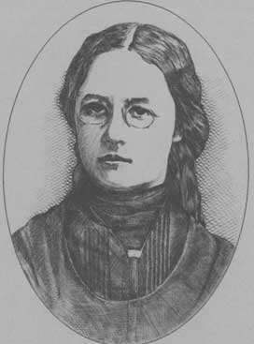
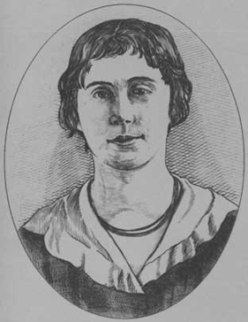
6. Конкурс «Дети Циолковских»

Slide 25
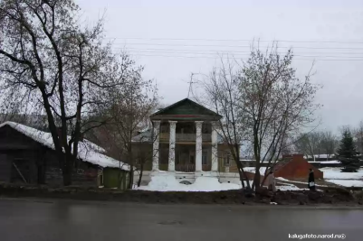
7.Конкурс «Друзья учёного»
Учитель. Как фамилия смотрителя училища в Боровске, в семье которого по субботам после уроков Циолковский отдыхал душой.
Подсказка. Такую же фамилию носит дом в Калуге памятник архитектуры, который недавно сгорел.

Slide 26
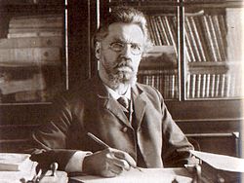
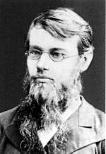
7.Конкурс «Друзья учёного»

Slide 27
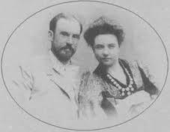
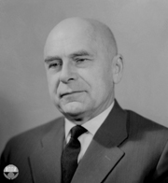
7.Конкурс «Друзья учёного»

Slide 28
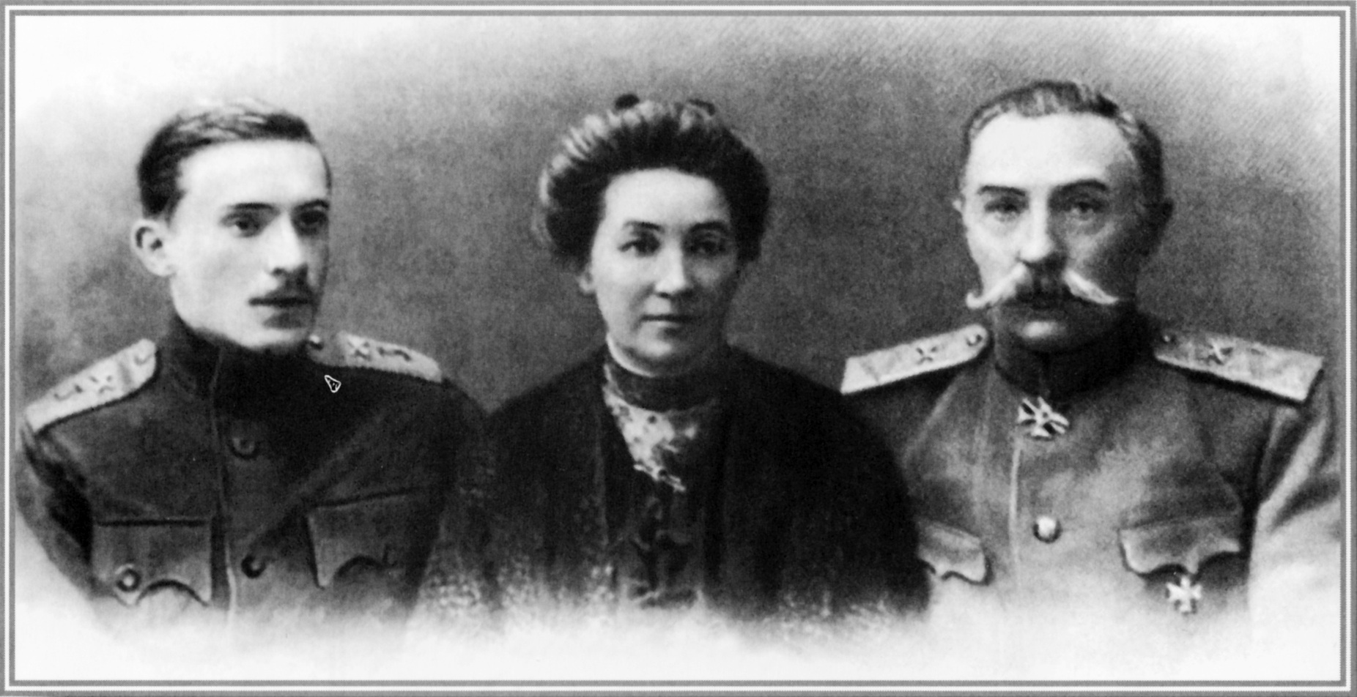
7.Конкурс «Друзья учёного»

Slide 29
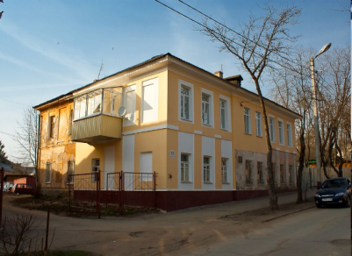
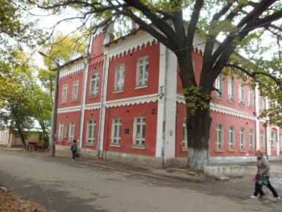
Профессия
Калужское уездное училище
Реальное училище

Slide 30
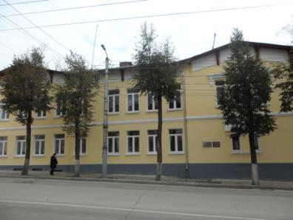
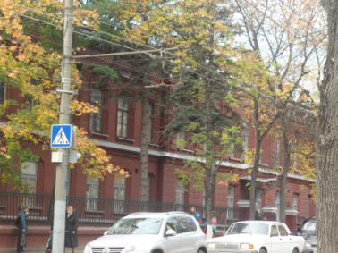
Профессия
Калужское епархиальное училище
Высшее начальное училище

Slide 31
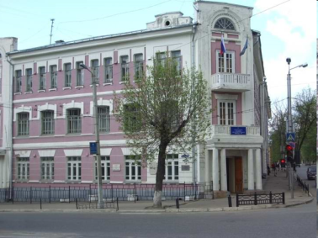
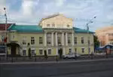
Профессия
Аэроклуб
Средняя школа № 6

Slide 32
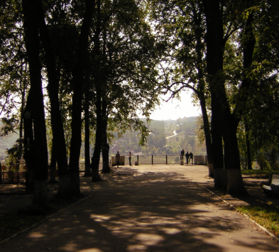
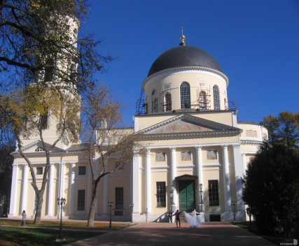
Места отдыха Циолковского

Slide 33
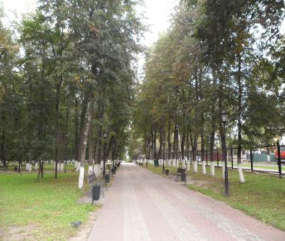
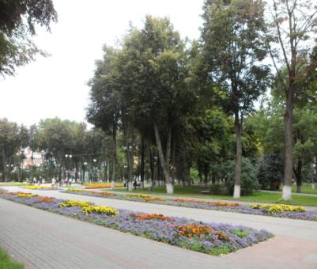
Места отдыха Циолковского

Slide 34
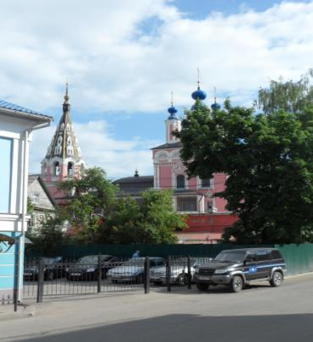
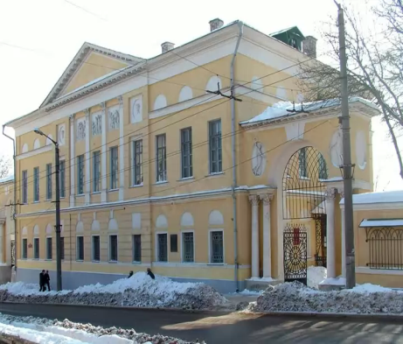
Места отдыха Циолковского

Slide 35
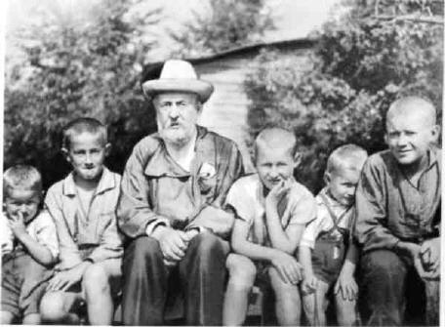
Внуки Циолковского

Slide 36
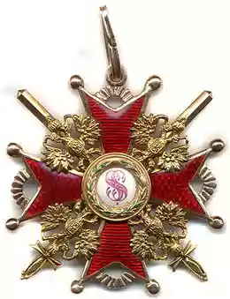
Награды учителю
1906, август.
Совет Калужского епархиального женского училища постановил: «Орден св. Станислава 3-й степени выдать по принадлежности
К. Э. Циолковскому».

Slide 37
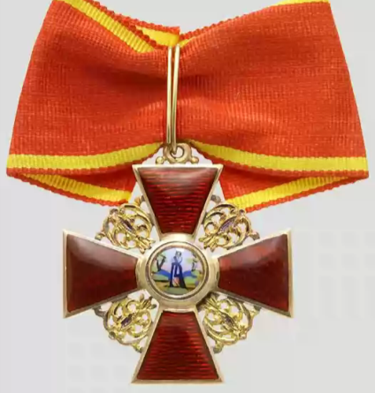
Награды учителю
1911, май. Награждён орденом св. Анны за добросовестный труд.

Slide 38
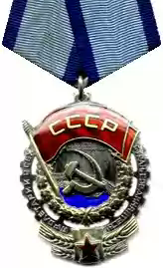
Награда учёному
    27 ноября 1932 г. в Кремле Циолковскому вручён орден Трудового Красного Знамени.

Slide 39
Циолковский К. Э. о браке и любви:
«Я не знал ни одной женщины кроме жены, но между нами не было главного – простой страстной человеческой любви".
"Женитесь по любви. Академический брак не сделает счастливыми ни вас, ни ваших детей".

Slide 40
Выводы: (некоторые направления деятельности учителя при подготовки урока – игры)
1. исследовательская. Она включает в себя изучение жизни и деятельности Циолковского;
2. просветительская. Она обеспечивает увековечивание памяти Циолковского. Урок-игру можно применять на кл. часах в День знаний, в день рождения учёного, как итоговое мероприятие предметной недели по физике;
3. учебно- методическая. Создание методической «копилки», обмен опытом работы на различных уровнях;
4.коммуникативная, предполагающая объединение учащихся различного возраста и уровня учебной подготовки на основе их интереса к личности учёного.

Slide 41
Литература
1. К. Э. Циолковский. Гений среди людей. М.: Мысль. 2002
2. В. Н. Голоушкин, А. В. Костин, П. И. Леонтьев. Жизнь, отданная науке. Приок. кн. изд-во. Тула.1968
3. К. Э. Циолковский. В воспоминаниях современников. Приок. кн. изд-во. Тула.1983.
4. Калуга. Приок. кн. изд-во. 1978.
5. Фотографии из Инет и мои.

